Slide 1
ПОРТФОЛИО
УЧИТЕЛЯ ТАТАРСКОГО ЯЗЫКА
И ЛИТЕРАТУРЫ ГАРИФУЛЛИНОЙ ГЕЛЮСИ ФАРИТОВНЫ

Slide 2
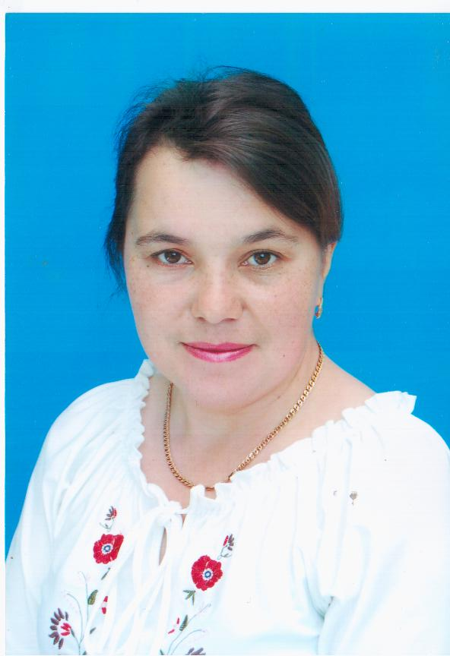
Гарифуллина Гелюся Фаритовна
Учитель татарского языка и литературы
МБОУ «Кирельская основная общеобразовательная школа» Камско-Устьинского муниципального района Республики Татарстан
Стаж педагогической работы– 23 года
Образование:
- высшее, Казанский государственный педагогический университет

Slide 3
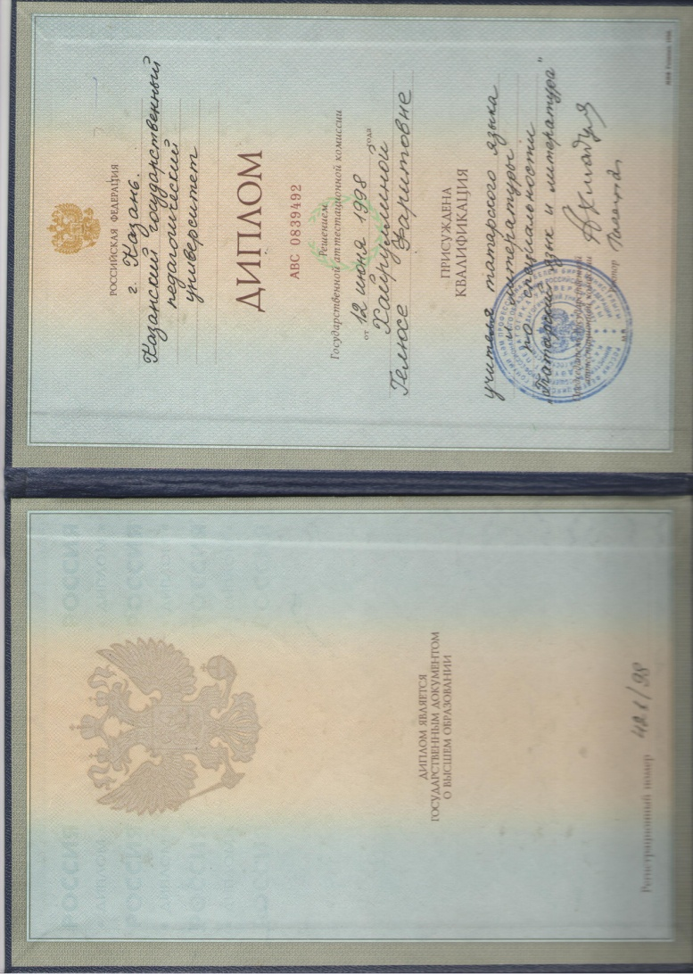
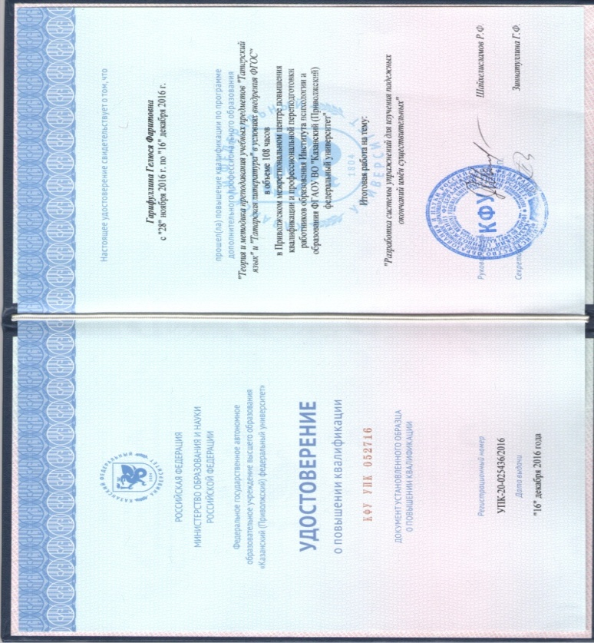
Образование: высшее профессиональное, Казанский государственный педагогический университет, квалификация по диплому «Учитель татарского языка и литературы». Диплом АВС 0839492, выдан 12 июня 1998г
Стаж педагогической работы – 23 года
Стаж работы в МБОУ «Кирельская ООШ» - 4 года
Курсы повышения квалификации:
Курсы повышения квалификации для учителей татарского языка и литературы по теме «Теория и методика преподавания учебных предметов «Татарский язык» и «Татарская литература» в условиях внедрения ФГОС » в Институте развития образования Республики Татарстан, 108 час. Удостоверение УПК-20-025436/2016.1, выдано 16 декабря 2016 года в Приволжском межрегиональном центре повышения квалификации и профессиональной переподготовки работников образования Института психологии и образования ФГАОУ ВО «Казанский (Приволжский) федеральный университет»

Slide 4
Награды:
Благодарственное письмо ОГИБДД МО МВД России, 2012г.;
Благодарственное письмо Министерство образования и науки РТ,2012г.;
Диплом ОГИБДД МО МВД России,2013г.;
Диплом за подготовку призера олимпиады«ТатарТеле.Инфо»,2015г;.
Благодарственное письмо образовательного центра «Мәгариф”,2015г.

Slide 5
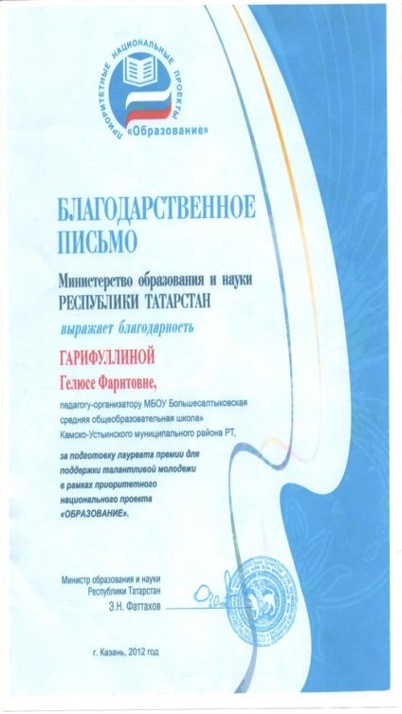
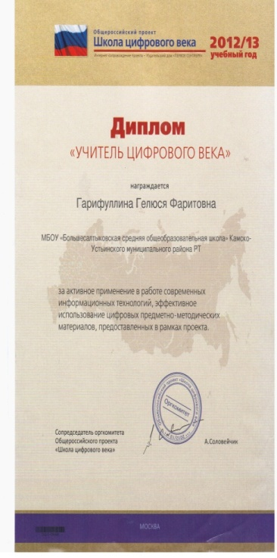
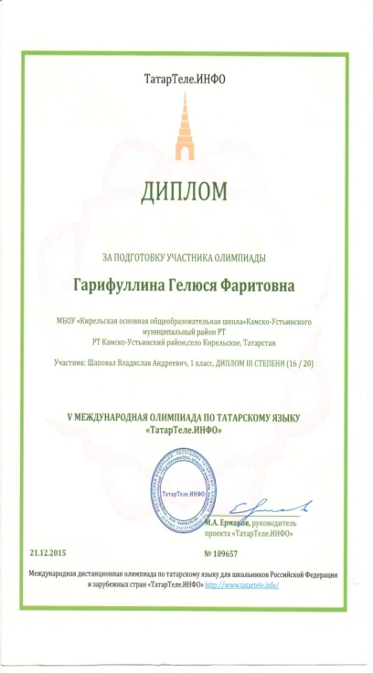
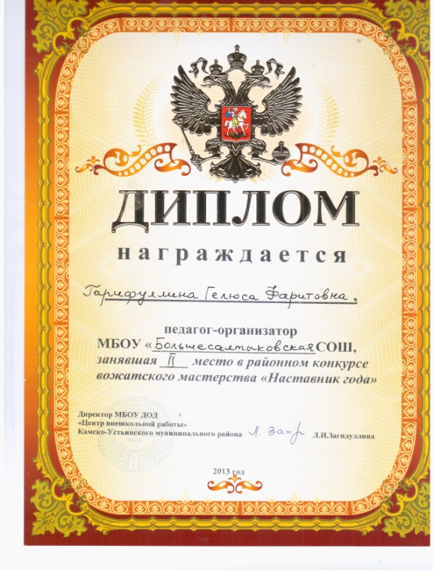
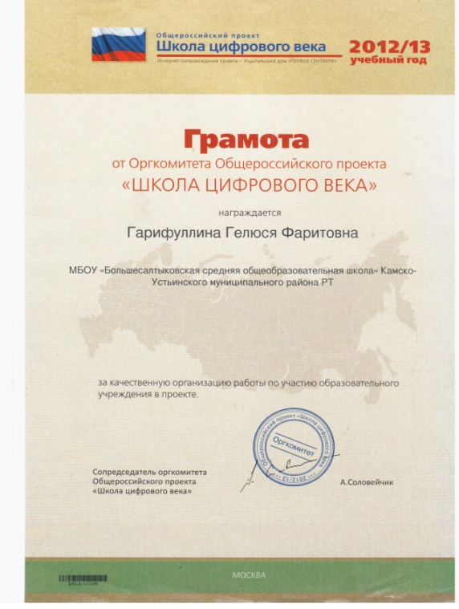
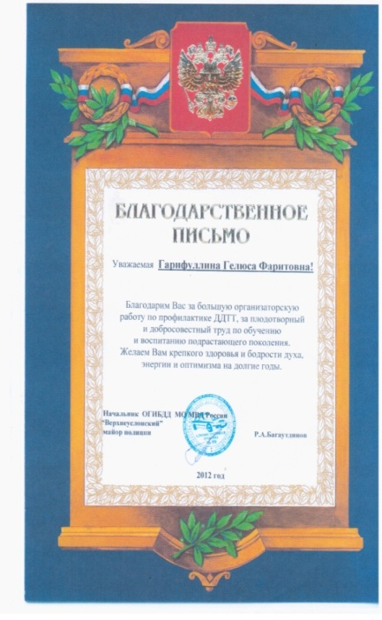
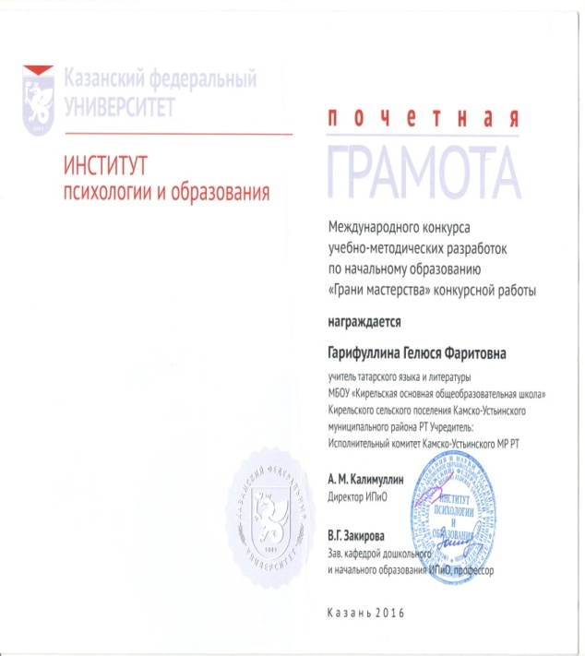
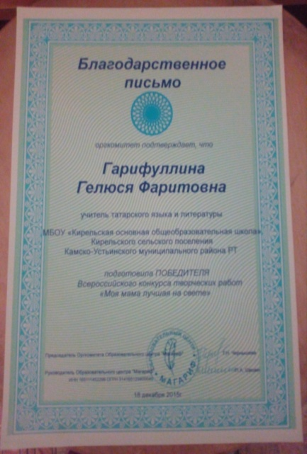
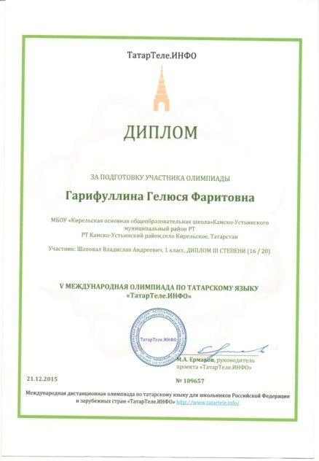
Достижения педагога

Slide 6
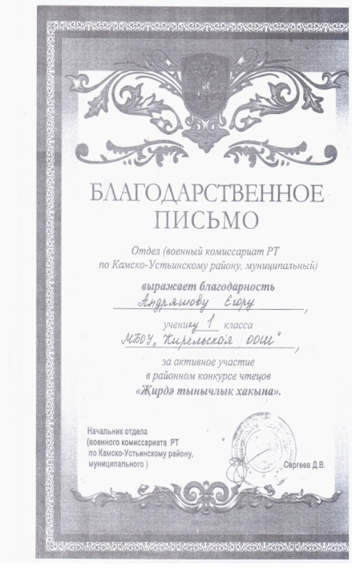
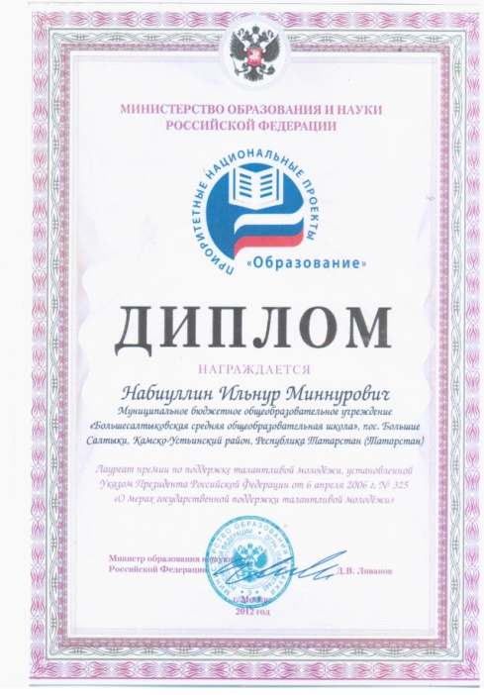
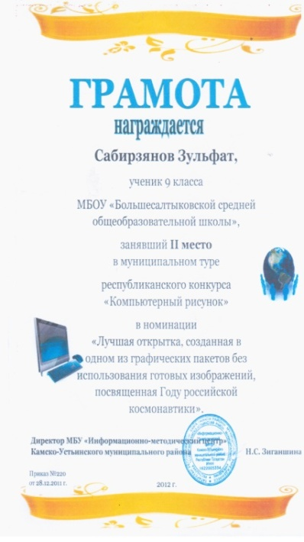
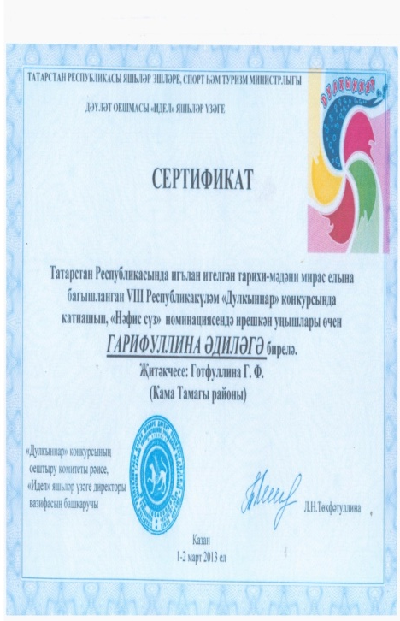
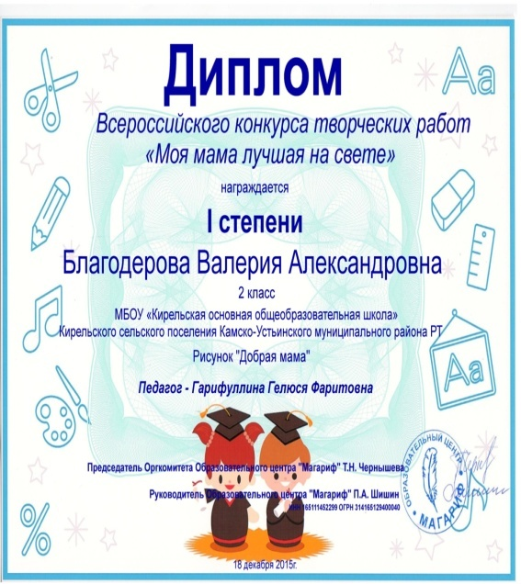
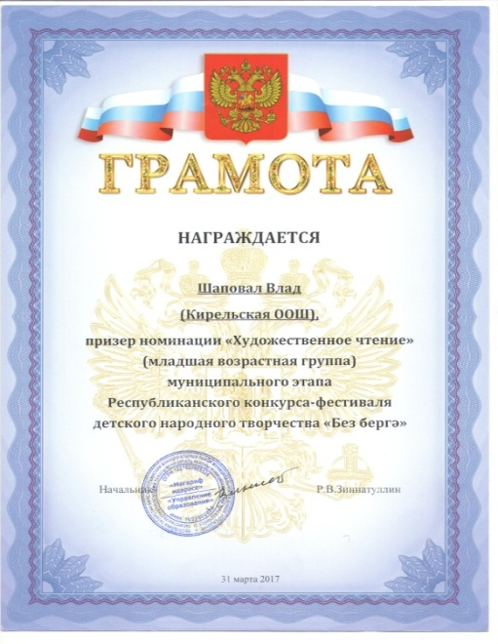
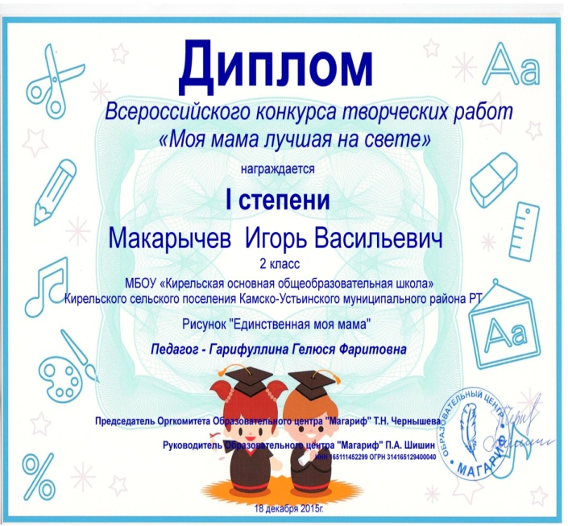
Достижения учащихся
гг

Slide 7
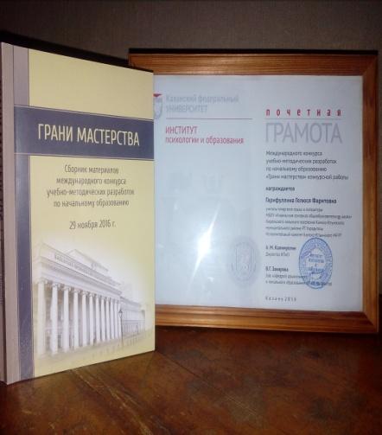
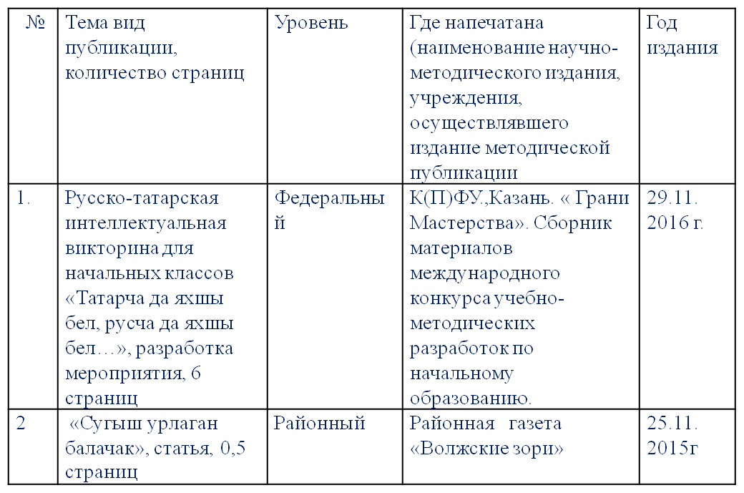
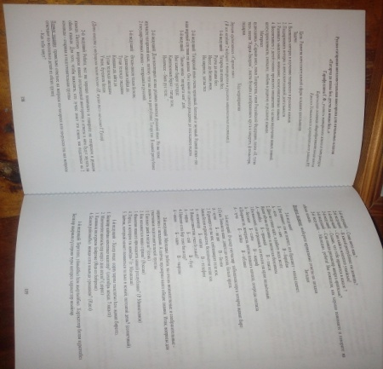
Методические публикации

Slide 8
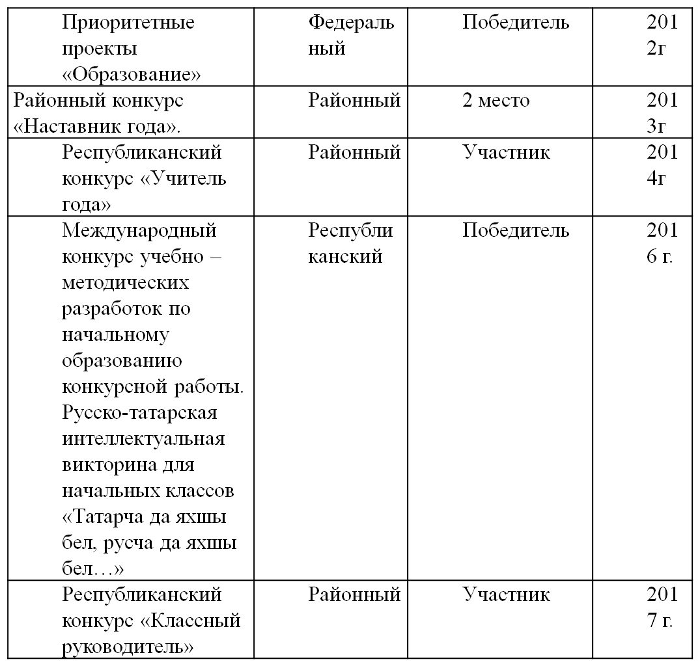
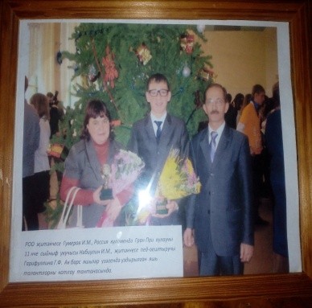
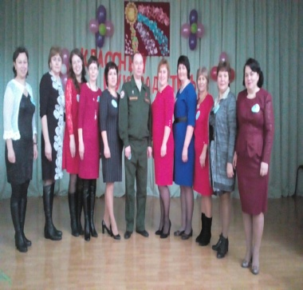
Участия в конкурсах

Slide 9
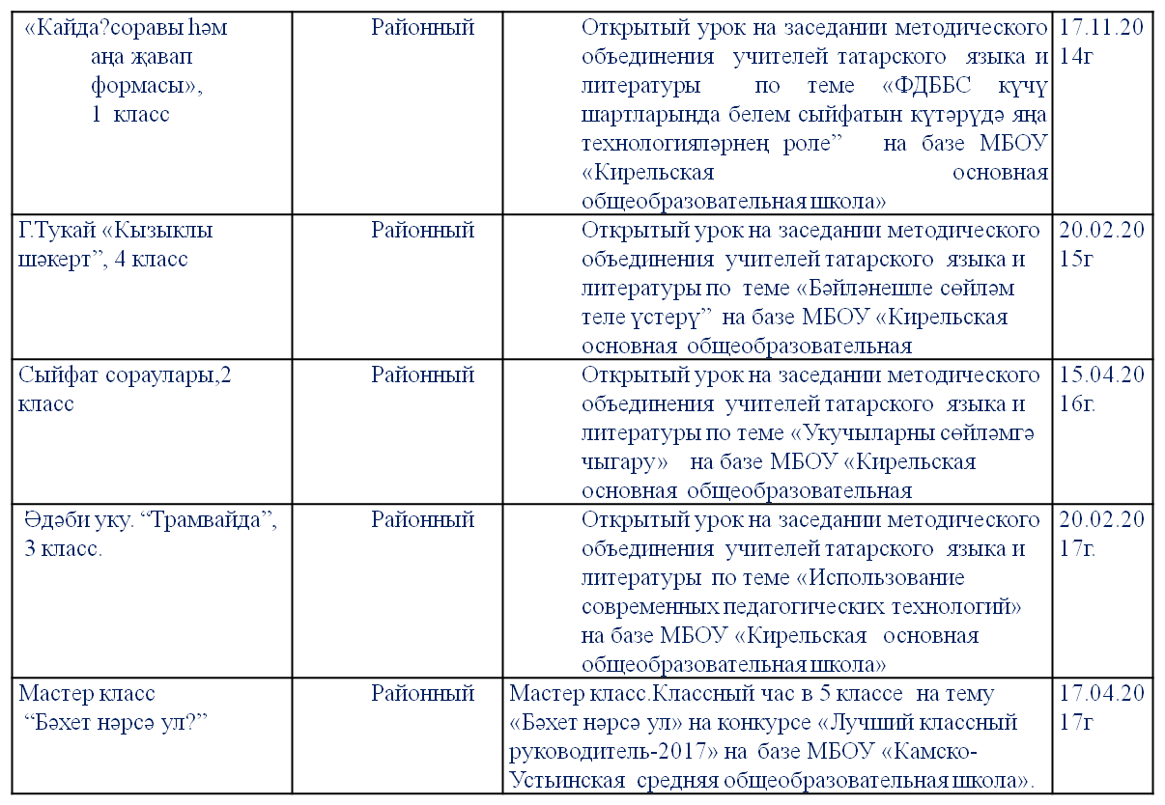
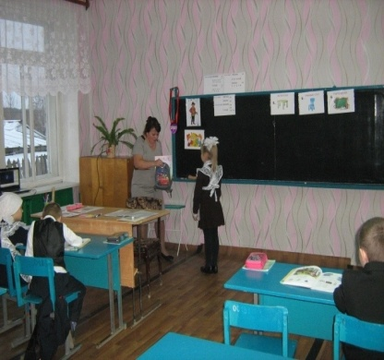
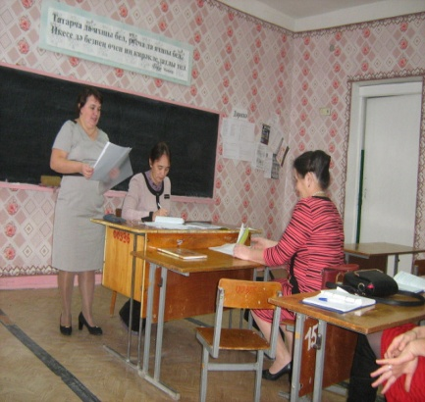
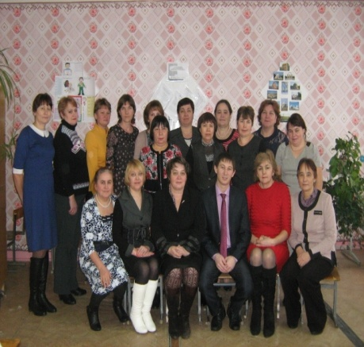
Открытые уроки, занятия, мероприятия

Slide 10
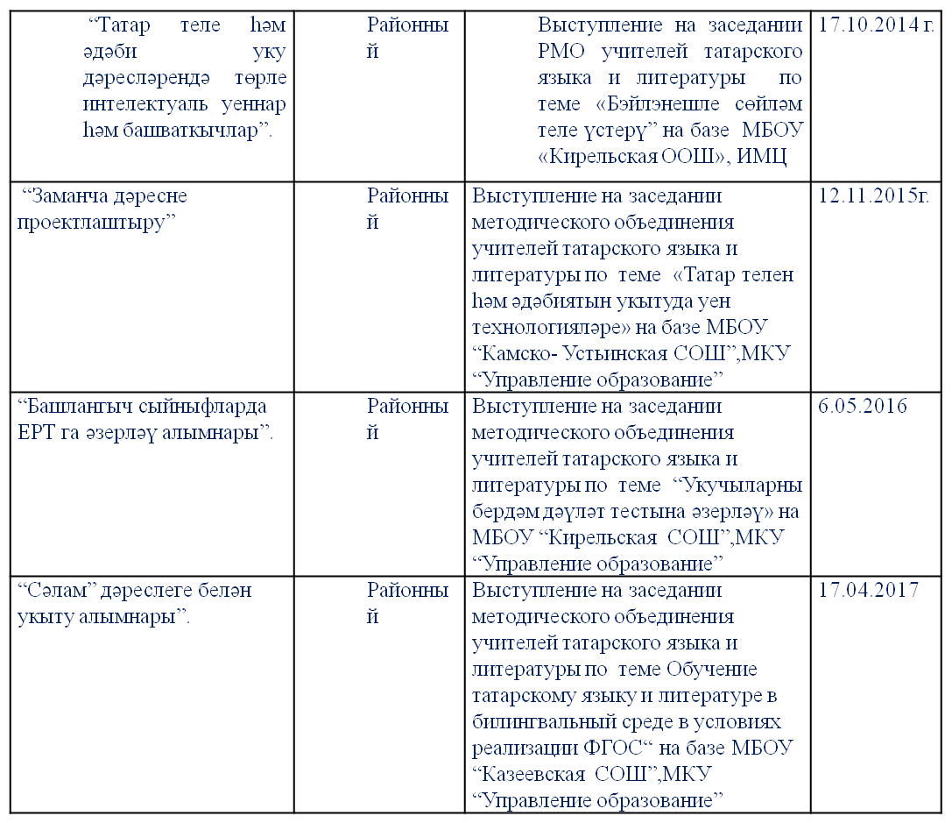
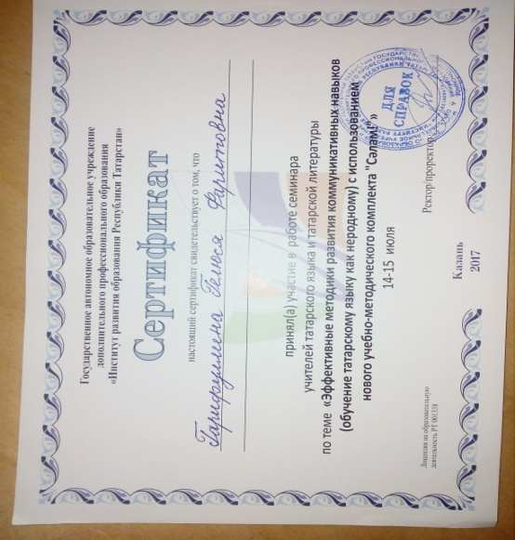
Проведение, участие в семинарах

Slide 11
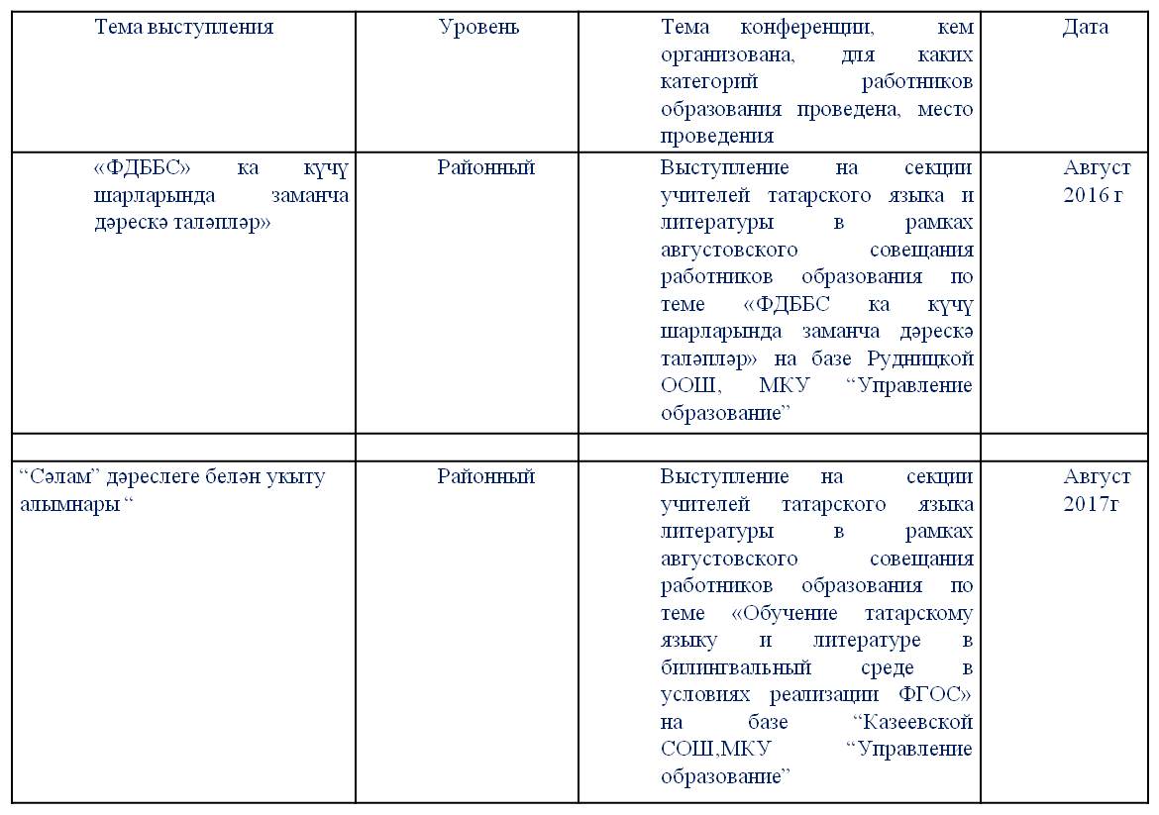
Выступления на конференциях

Slide 12
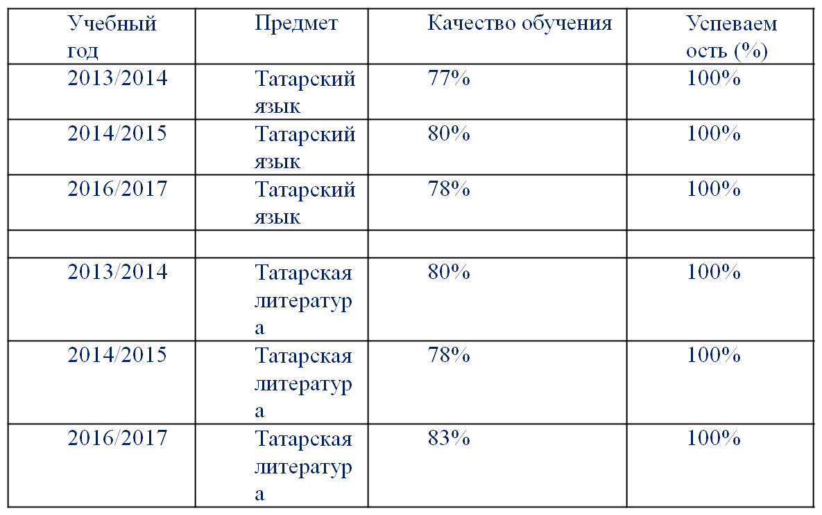
Результаты обучающихся на основе годовых оценок по преподаваемому предмету

Slide 13
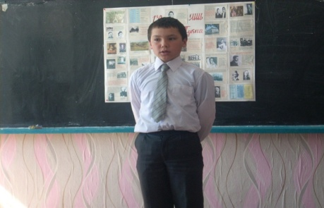
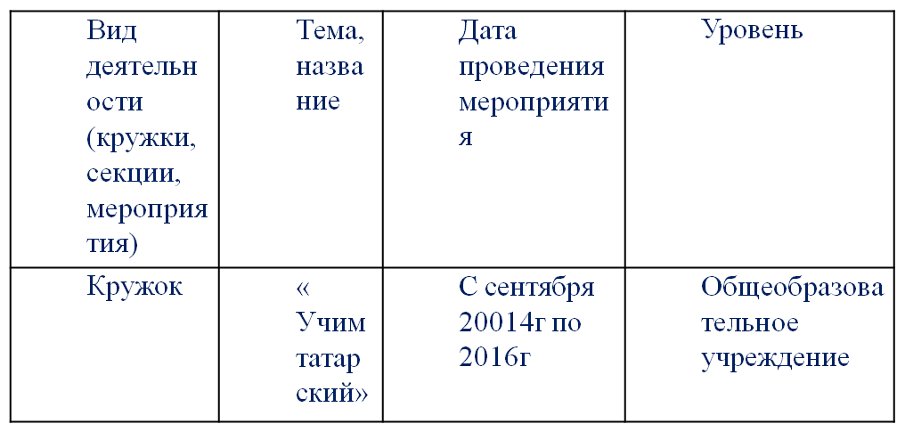
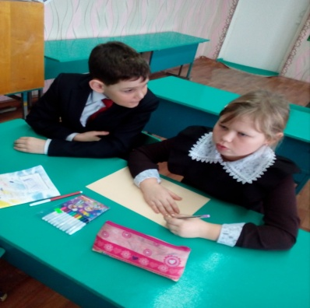
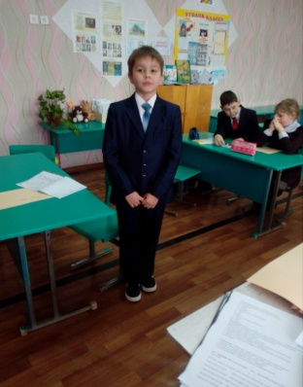
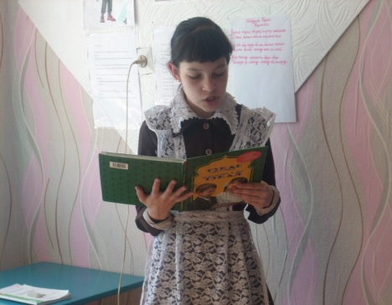
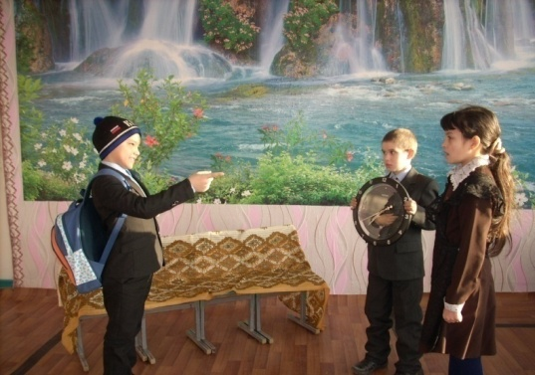
внеклассная работа по татарскому языку

